Slide 1
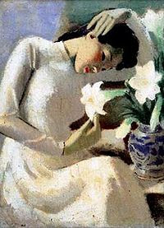
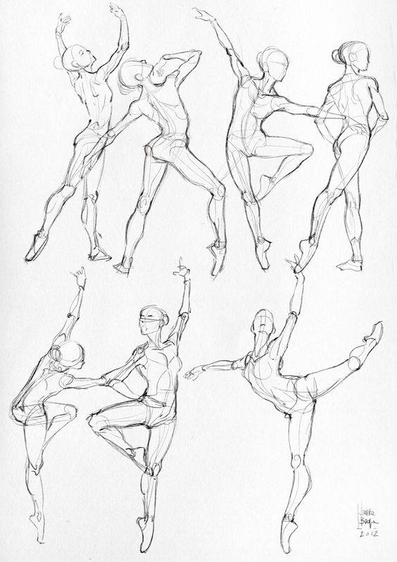
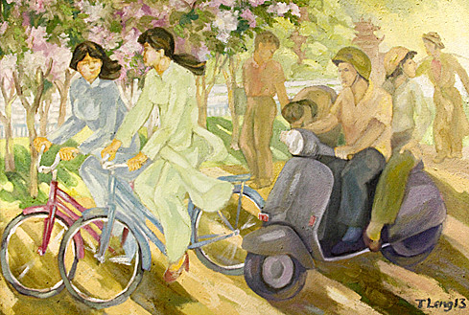
CHỦ ĐỀ 2. CUỘC SỐNG QUANH EM
BÀI 1. TẬP VẼ DÁNG NGƯỜI

Slide 2
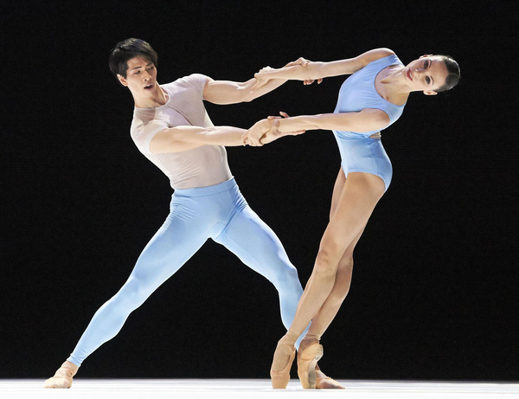
I/Quan sát, nhận xét:

Slide 3
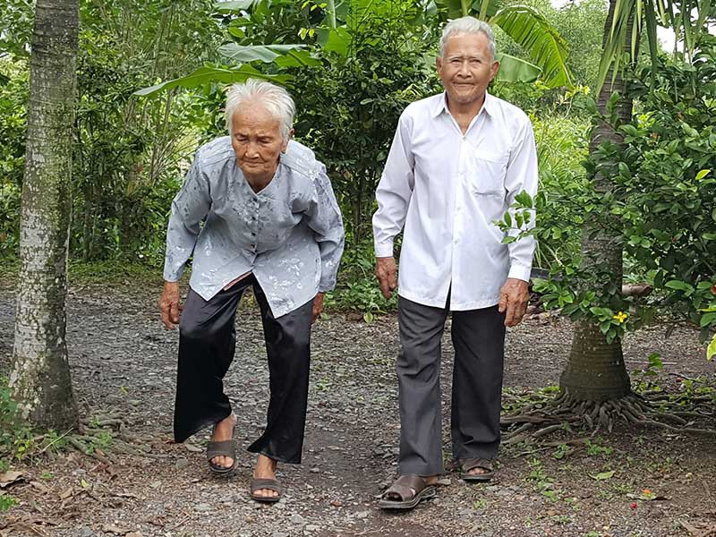
I/Quan sát, nhận xét:

Slide 4
Quan sát dáng người: đi, đứng, chạy, nhảy, nằm, bò… Nhận xét tư thế của đầu, thân, chân, tay, hướng vận động. Hình dáng của con người luôn thay đổi khi vận động.
Em hãy nhận xét một số dáng người sau đây?

Slide 5
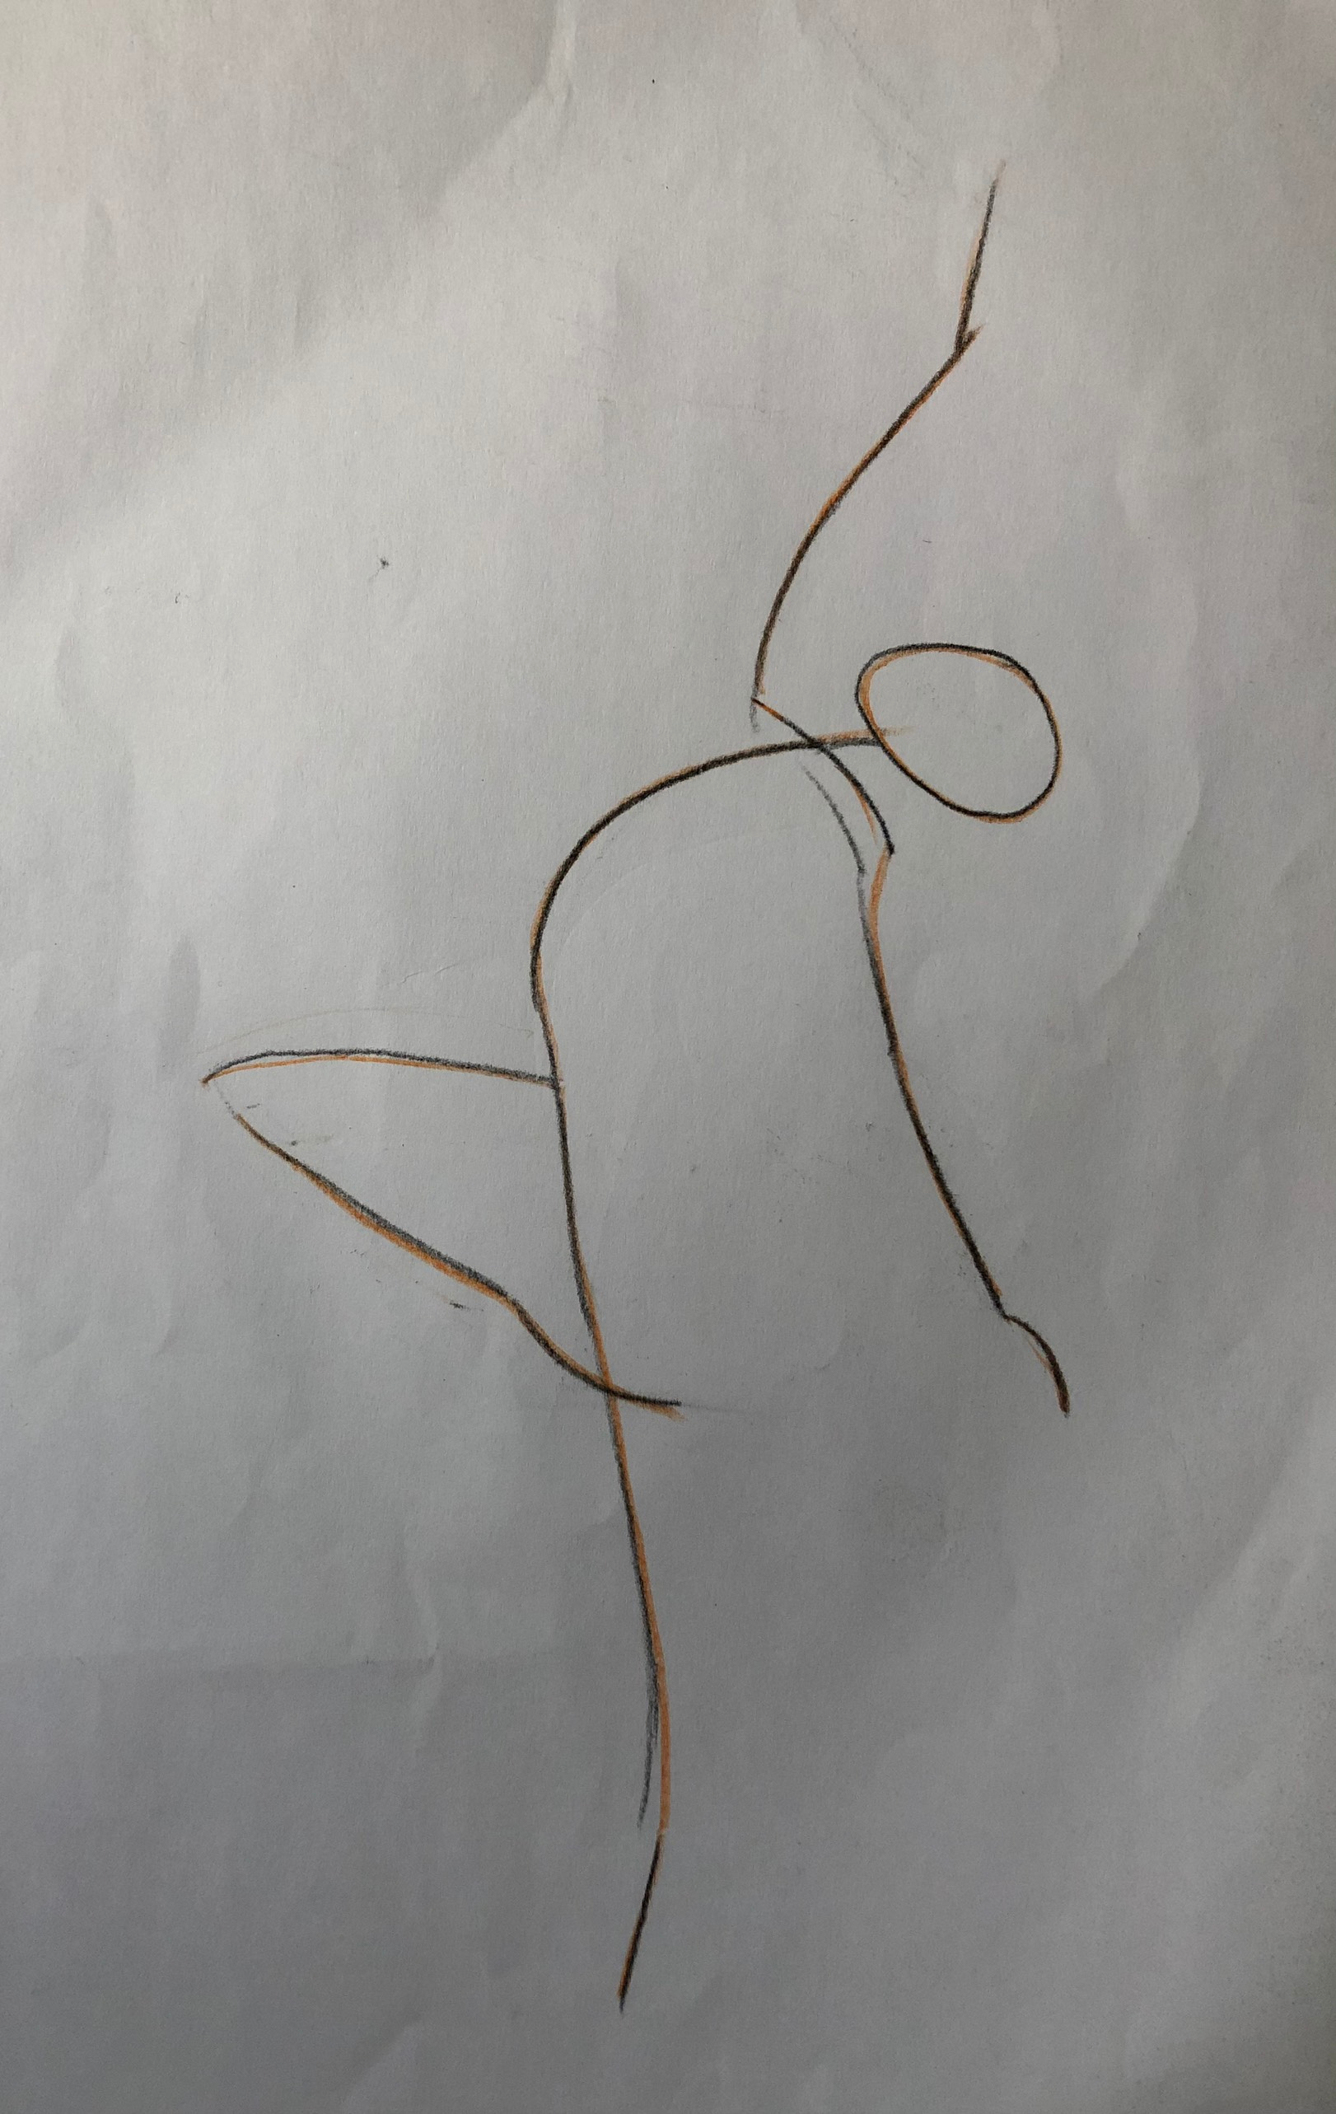
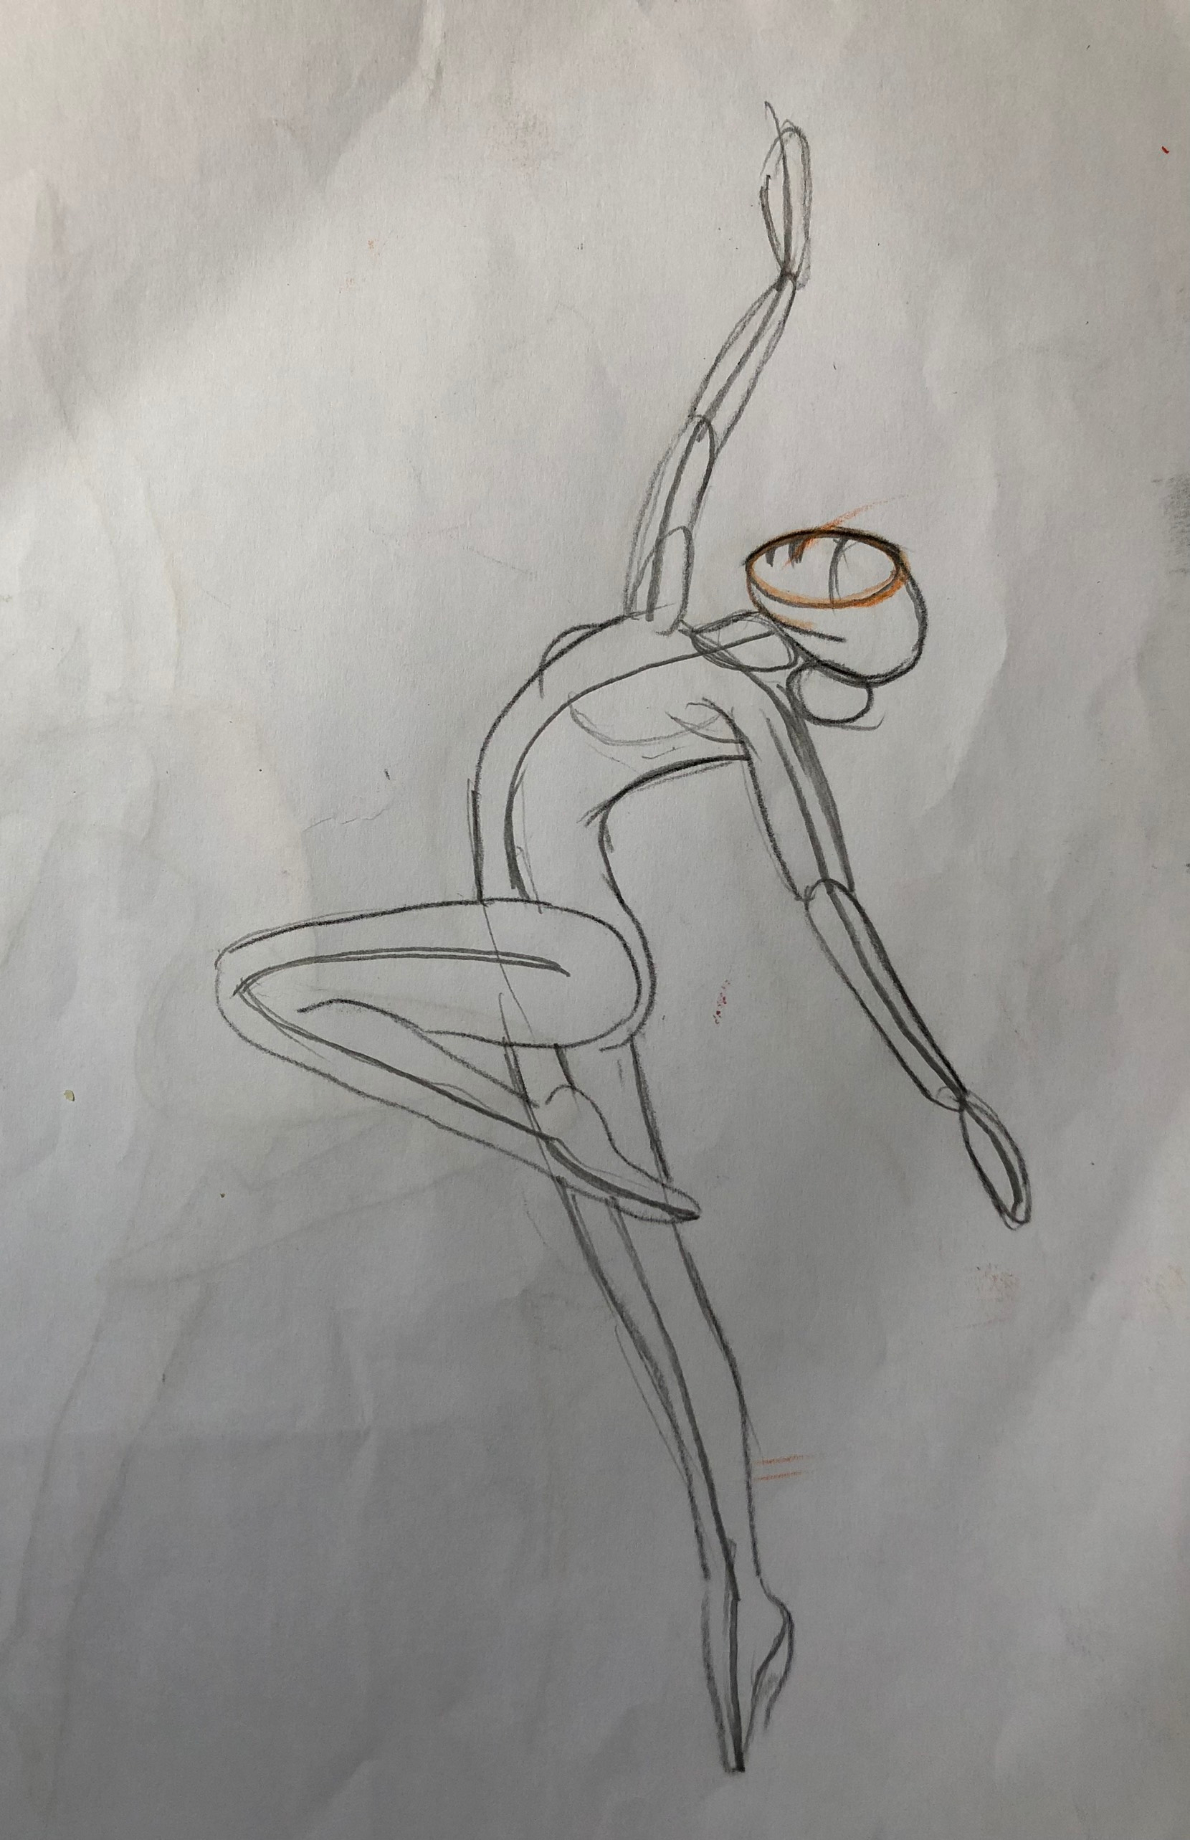
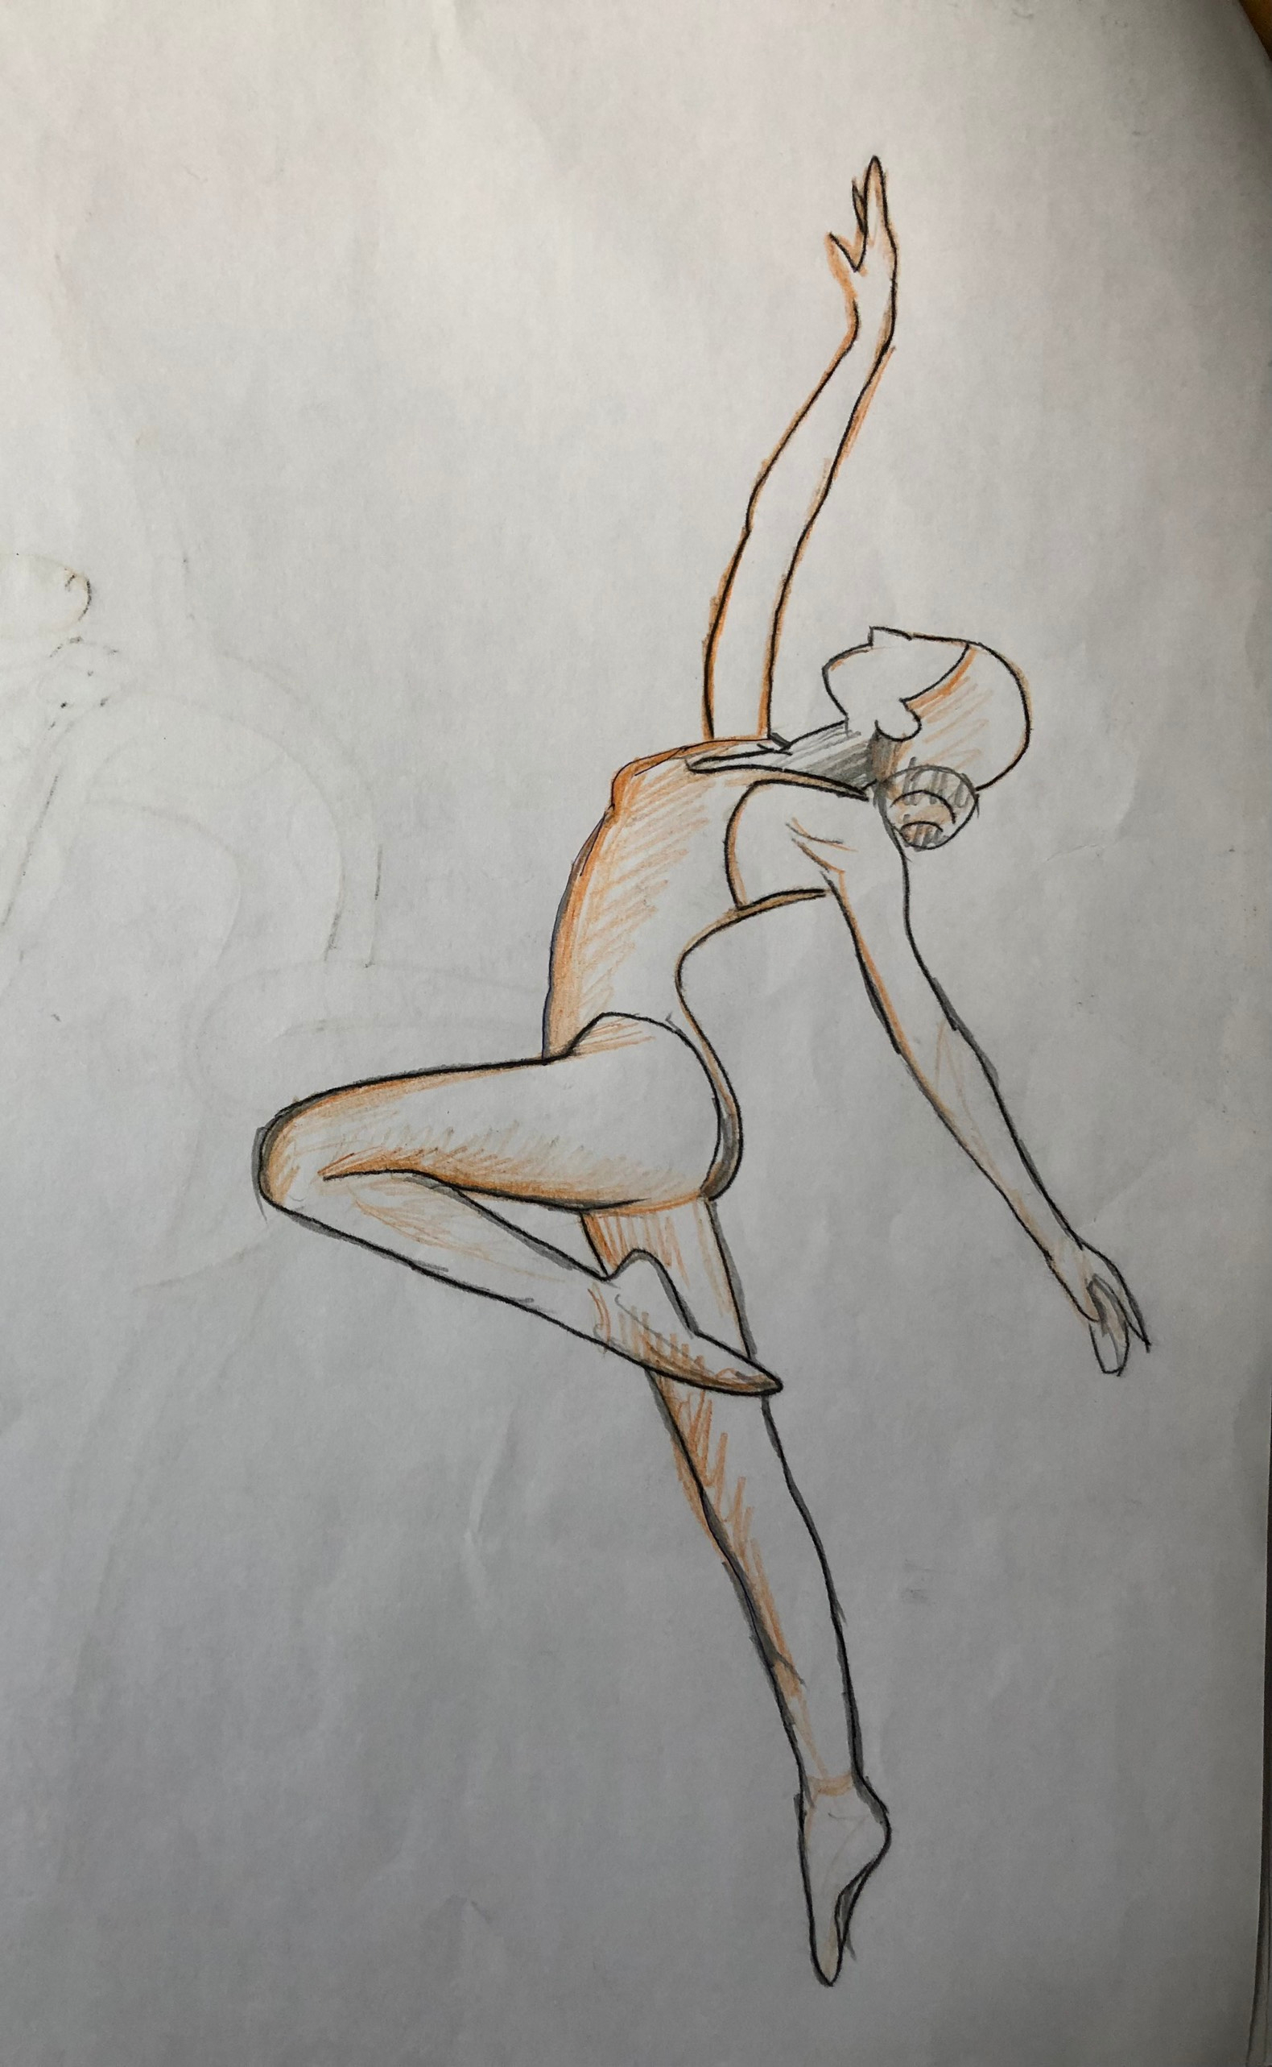
II/ Cách vẽ dáng người:
Ước lượng tỉ lệ các bộ phận chính của dáng người.
Vẽ phác các nét chính để thể hiện các dáng vận động của con người ( đi, chạy, nhảy, lao động…) và tư thế của đầu, thân, chân, tay khi con người vận động.
Vẽ nét diễn tả hình thể, quần áo.

Slide 6
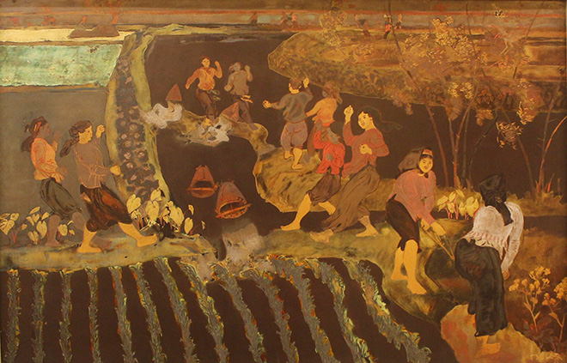
Nét đẹp dáng người trong tranh họa sĩ

Slide 7
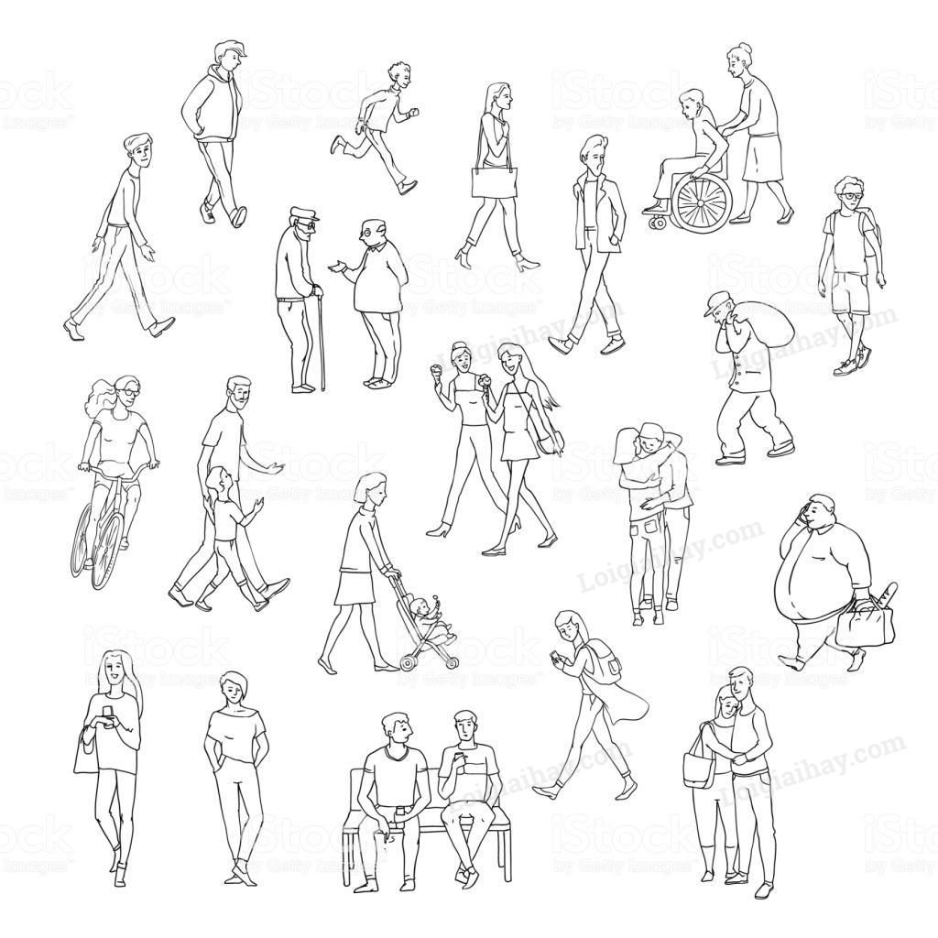
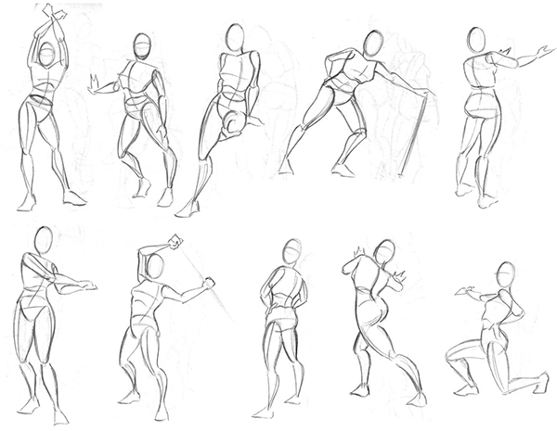
III/ Thực hành:
Tập vẽ những dáng người vào giấy A4

